Slide 1


Slide 2
MDS
Filipe Borges
Lucas Couto
Ruyther Parente
Vanessa Barbosa

Slide 3
GPP
André Cruz
Leyviston Martins
Luiz Fernando
Pedro Chaves

Slide 4
Features
Manter Usuário
Manter Status
Manter Tipo de Chamado
Manter Chamado

Slide 5
Manter Usuário
Cadastrar
Alterar
Excluir
Vizualizar

Slide 6
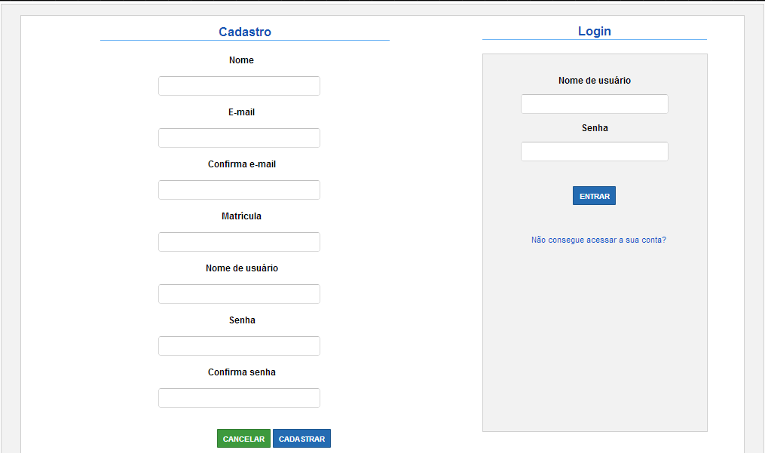
Cadastrar Usuário

Slide 7
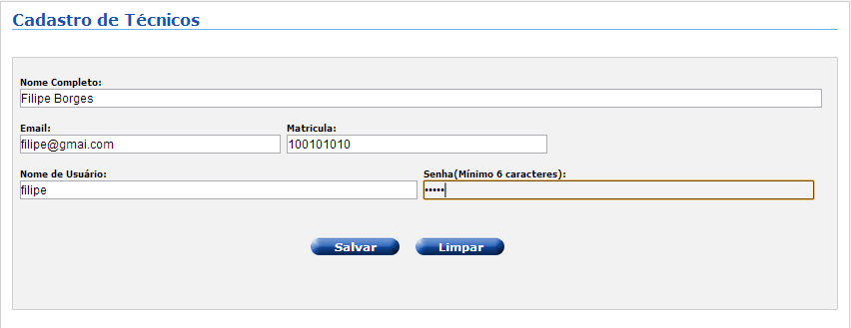
Cadastrar Usuário

Slide 8
Vizualizar Usuário

Slide 9
Alterar Usuário

Slide 10
Excluir Usuário

Slide 11
Features
Manter Status
Manter Tipo de Chamado
Manter Chamado

Slide 12
Manter Status
Cadastrar
Alterar
Excluir
Vizualizar

Slide 13
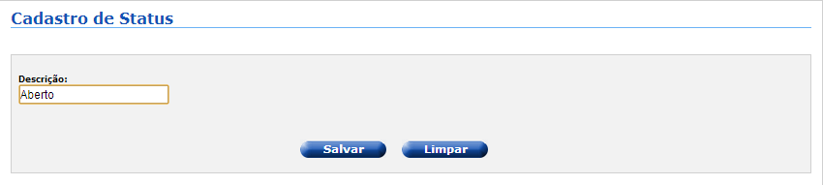
Cadastrar Status

Slide 14
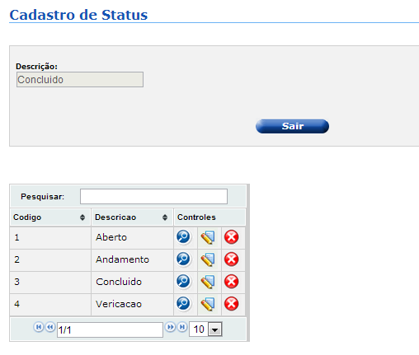
Vizualizar Status

Slide 15
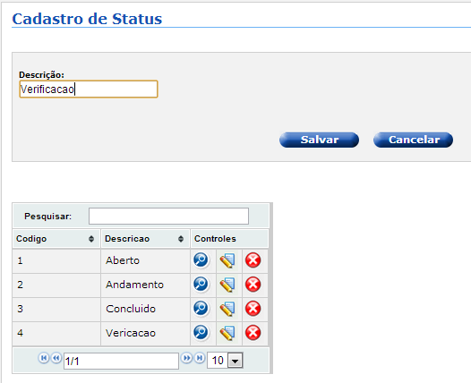
Alterar Status

Slide 16
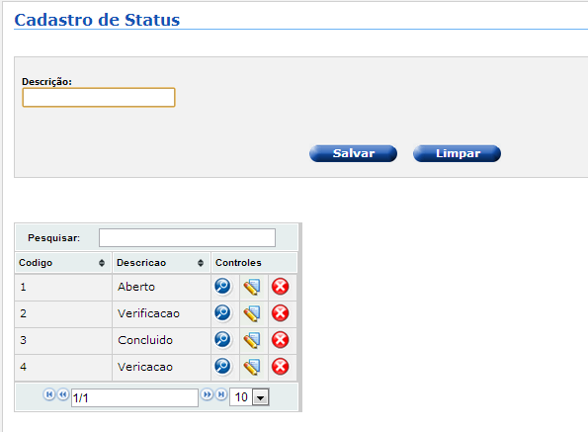
Alterar Status

Slide 17
Excluir Status

Slide 18
Features
Manter Tipo de Chamado
Manter Chamado

Slide 19
Manter Tipo
Cadastrar
Alterar
Excluir
Vizualizar

Slide 20
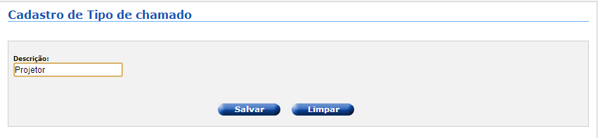
Cadastrar Tipo

Slide 21
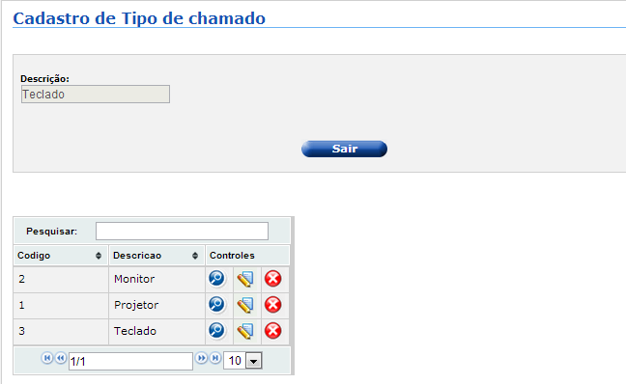
Vizualizar Tipo

Slide 22
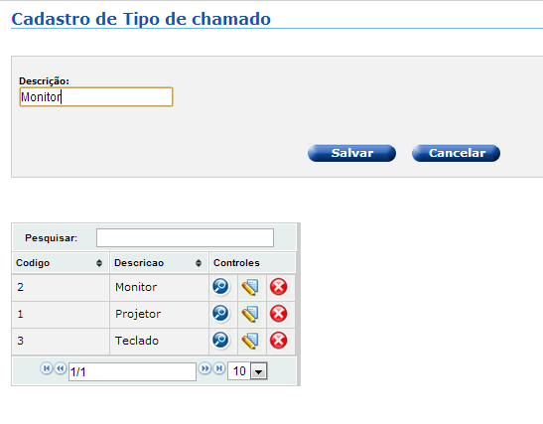
Alterar Tipo

Slide 23
Alterar Tipo

Slide 24
Excluir Tipo

Slide 25
Features
Manter Chamado

Slide 26
Manter Chamado
Cadastrar
Alterar
Vizualizar

Slide 27
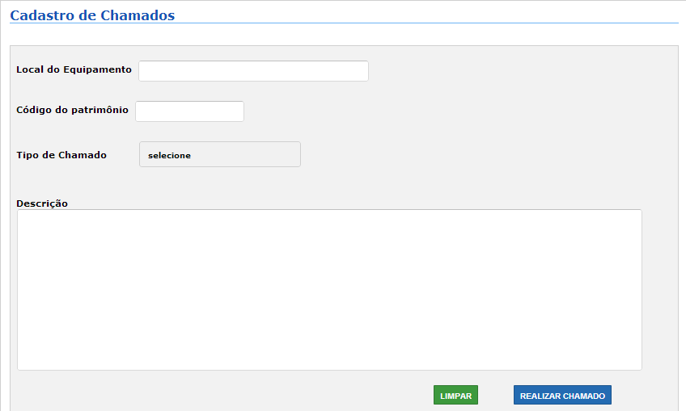
Cadastrar Chamado

Slide 28
Vizualizar Chamado

Slide 29
Alterar Chamado

Slide 30
MVC ( Model View Controller )
Model
View
Controller
DAO
Database

Slide 31
Testes Unitários
Cobertura de Código
PhpUnit
Xdebug

Slide 32
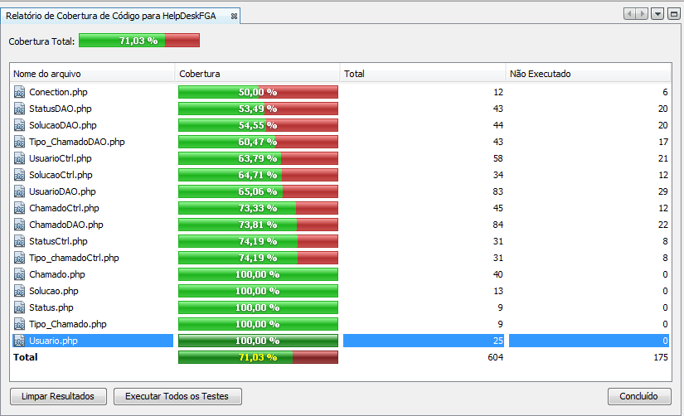
Cobertura de Código

